Slide 1


Русский язык литературное чтение
5
класс
Тема: Дмитрий Наркисович
Мамин-Сибиряк.
«Серая шейка»
2- урок

Slide 2
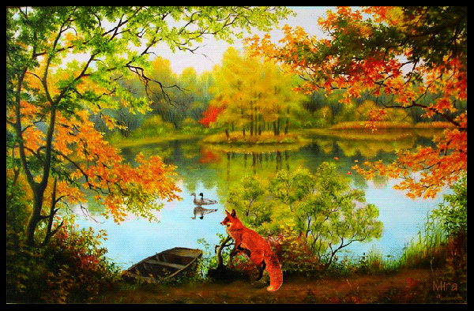
Сегодня на уроке
Продолжим читать сказку «Серая шейка».
2. Ответим на вопросы по тексту.
3. Составим характеристику героям сказки.

Slide 3

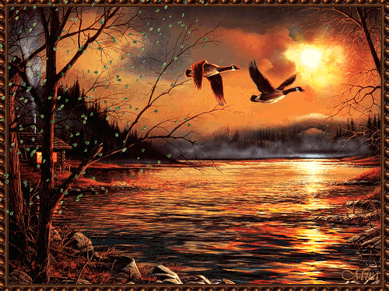
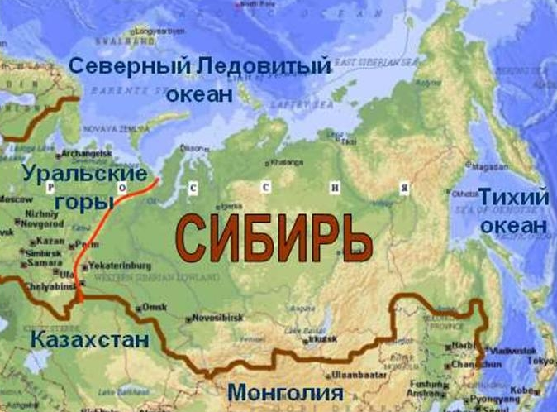
Ответьте на вопросы
Почему птицы улетают из родных мест?
Птицы улетают в тёплые края с приходом холодов.

Slide 4

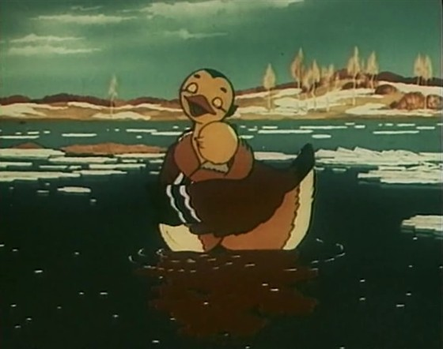
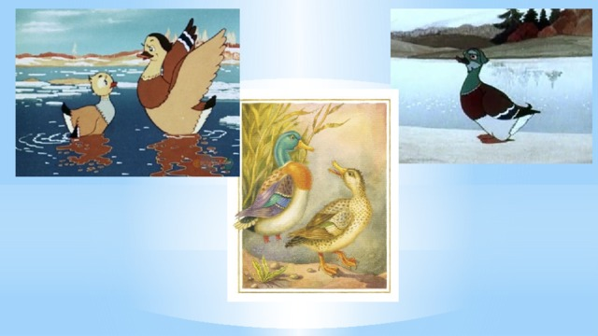
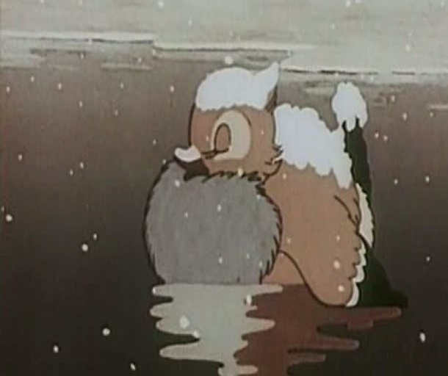
Ответьте на вопросы
О чём горюет утка? Какие советы она даёт серой шейке?
Утка переживает за свою дочь. Все улетят на юг, в тепло, а она здесь будет мёрзнуть. Утка советовала дочери, Серой шейке, чтобы та держалась берега, где в реку сбегает ключик. Там вода не замёрзнет целую зиму.

Slide 5
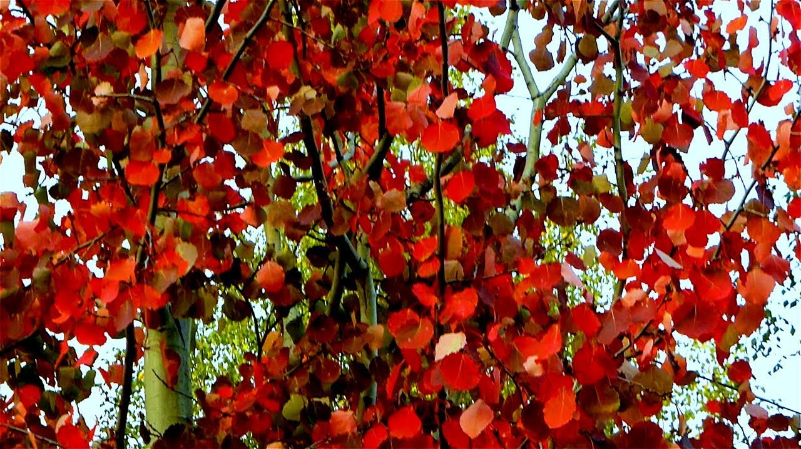
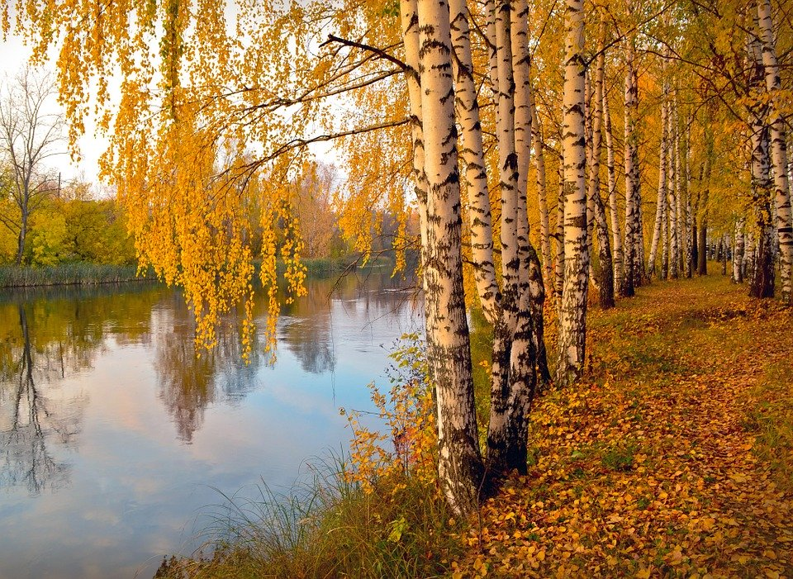
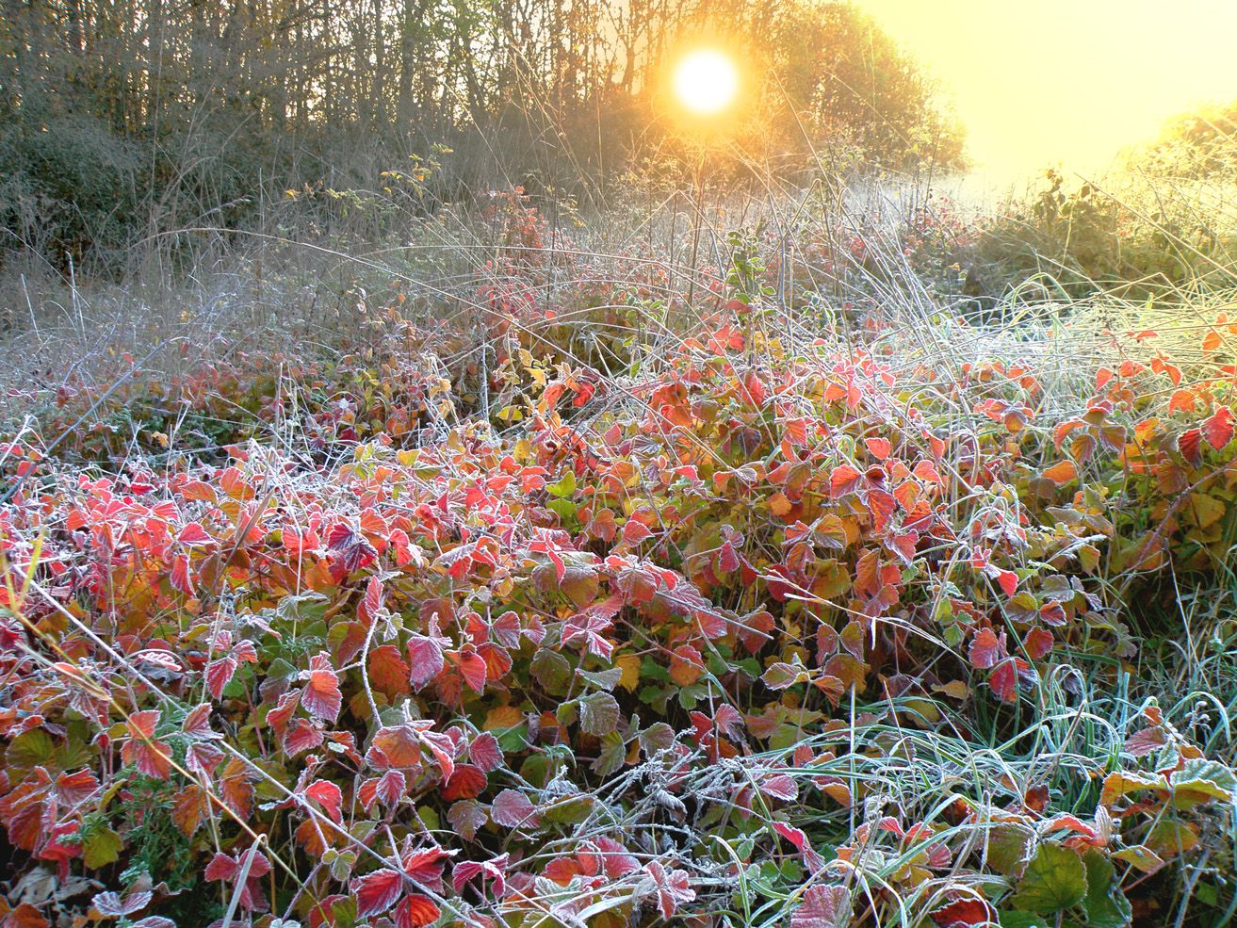
Ответьте на вопросы
Как изменилась природа?
Был уже целый ряд холодных утренников, а от инея пожелтели берёзки и покраснели осины.

Slide 6
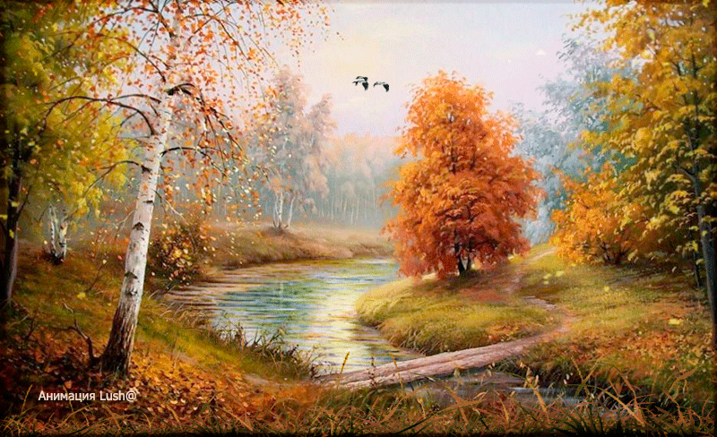

Slide 7
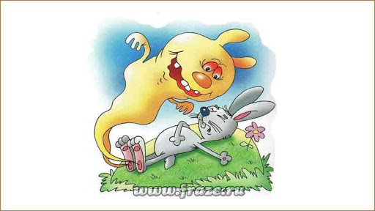
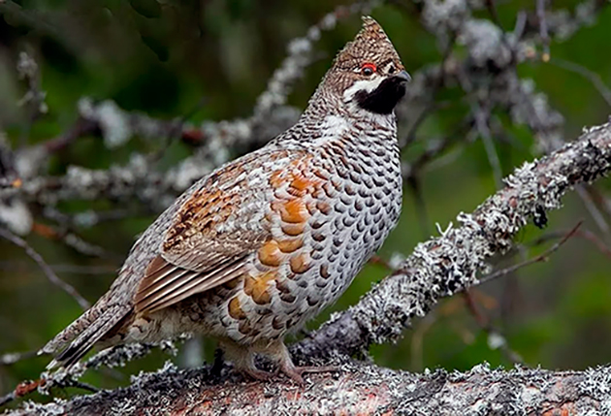
Словарная работа
огорчение- xafalik
проведать- yo‘qlamoq
сцапать- ushlab (tutib) olmoq
трепетать- qo‘rquvdan titramoq
кубарем вылетел- umbaloq oshib uchdi
душа в пятки ушла- qo‘rqib ketdi
рябчик- o‘rmon qushi
нырять- sho‘ng‘imoq

Slide 8
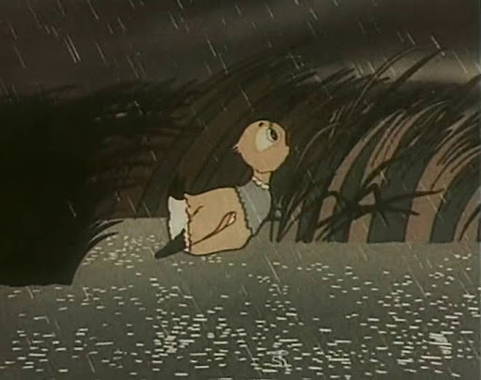
Река, на которой осталась Серая Шейка, весело катилась в горах, покрытых густым лесом. Место было глухое, и никакого жилья кругом. По утрам вода у берегов начинала замерзать, а днем тонкий, как стекло, лед таял.
- Неужели вся река замерзнет? - думала Серая Шейка с ужасом.

Slide 9
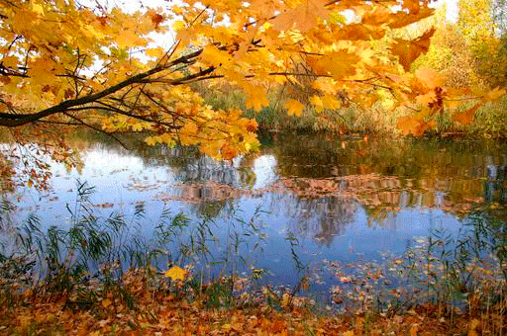
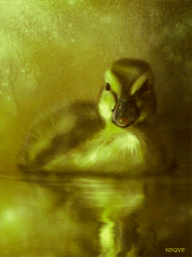
Скучно ей было одной, и она все думала про своих улетевших братьев и сестер. Где-то они сейчас? Благополучно ли долетели? Вспоминают ли про нее? Времени было достаточно, чтобы подумать обо всем. Узнала она и одиночество. Река была пуста, и жизнь сохранялась только в лесу, где посвистывали рябчики, прыгали белки и зайцы.

Slide 10
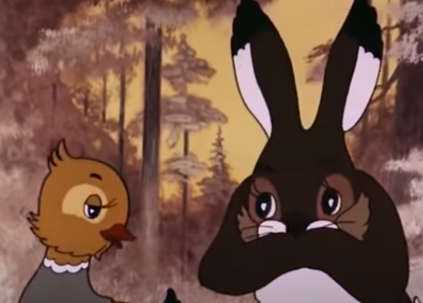
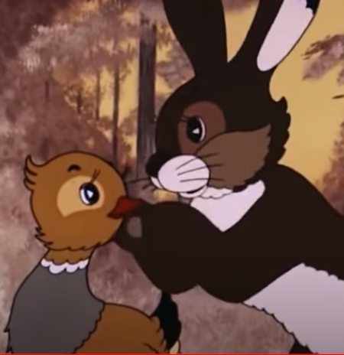
Раз со скуки Серая Шейка забралась в лес и страшно перепугалась, когда из-под куста кубарем вылетел Заяц.
- Ах, как ты меня напугала, глупая! - проговорил Заяц, немного успокоившись. - Душа в пятки ушла... И зачем ты здесь? Ведь утки все давно уже улетели.
- Я не могу летать: Лиса мне крылышко перекусила, когда я еще была совсем маленькой.

Slide 11
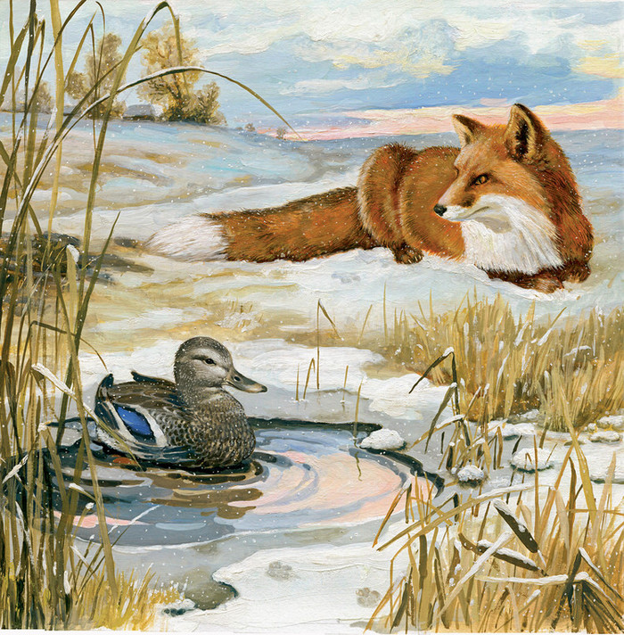
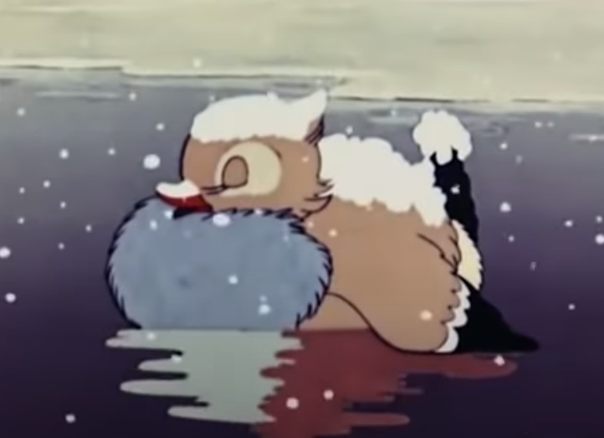
Они познакомились. Заяц был такой же беззащитный, как и Серая Шейка.
Скоро выпал и первый снег, а река все еще не поддавалась холоду. Однажды горная река присмирела, и к ней тихо-тихо подкрался холод, крепко-крепко обнял гордую, непокорную красавицу и точно прикрыл ее зеркальным стеклом.
Не замерзла только самая середина реки. На берегу показалась Лиса.

Slide 12
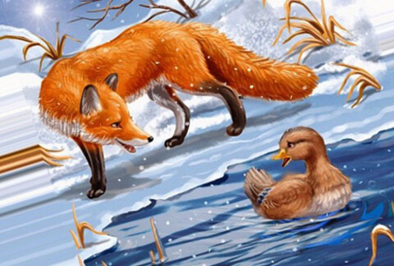
- А, старая знакомая, здравствуй! - ласково проговорила Лиса, останавливаясь на берегу. - Давненько не видались. Поздравляю с зимой.

Slide 13
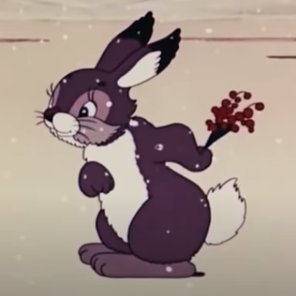
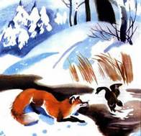
Уходи, пожалуйста, я совсем не хочу с тобой разговаривать, - ответила Серая Шейка.
- Это за мою-то ласку! Хороша же ты, нечего сказать! А впрочем, про меня много лишнего говорят. Сами наделают что-нибудь, а потом на меня и свалят. Пока - до свидания!
Когда Лиса убралась, приковылял Заяц и сказал:
- Берегись, Серая Шейка: она опять придет.

Slide 14
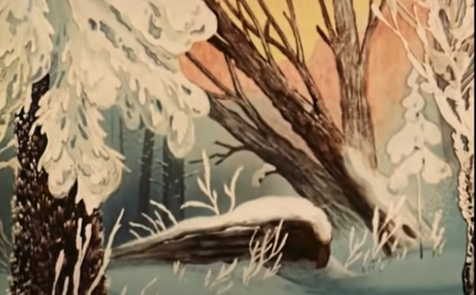
И Серая Шейка тоже начала бояться, как боялся Заяц. Бедная даже не могла любоваться творившимися кругом нее чудесами. Наступила уже настоящая зима. Земля была покрыта белоснежным ковром. Не оставалось ни одного темного пятнышка. Даже голые березы, ивы и рябины убрались инеем, точно серебристым пухом. А ели сделались еще важнее. Они стояли засыпанные снегом, как будто надели дорогую теплую шубу.

Slide 15
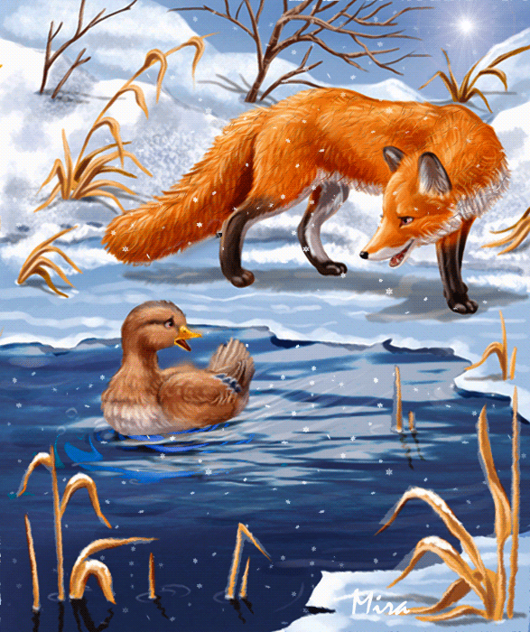
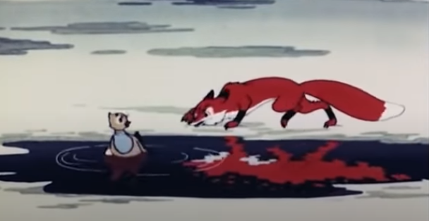
Лиса начала приходить каждый день - проведать, не застыла ли река. Наступившие морозы делали свое дело. Лед был крепкий, и Лиса садилась на самом краю. Бедная Серая Шейка со страху ныряла в воду, а Лиса сидела и зло подсмеивалась над ней:
- Ничего, ныряй, а я тебя все равно съем.

Slide 16
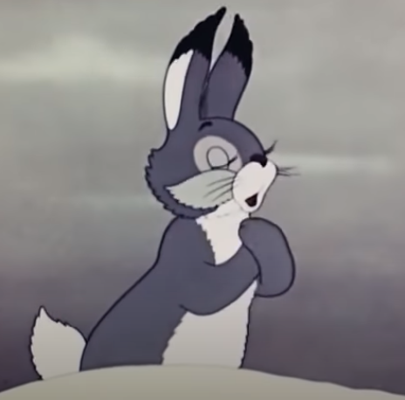
Заяц видел с берега, что проделывала Лиса, и возмущался всем своим заячьим сердцем:
- Ах, какая бессовестная эта Лиса. Какая несчастная эта Серая Шейка! Съест ее Лиса.

Slide 18
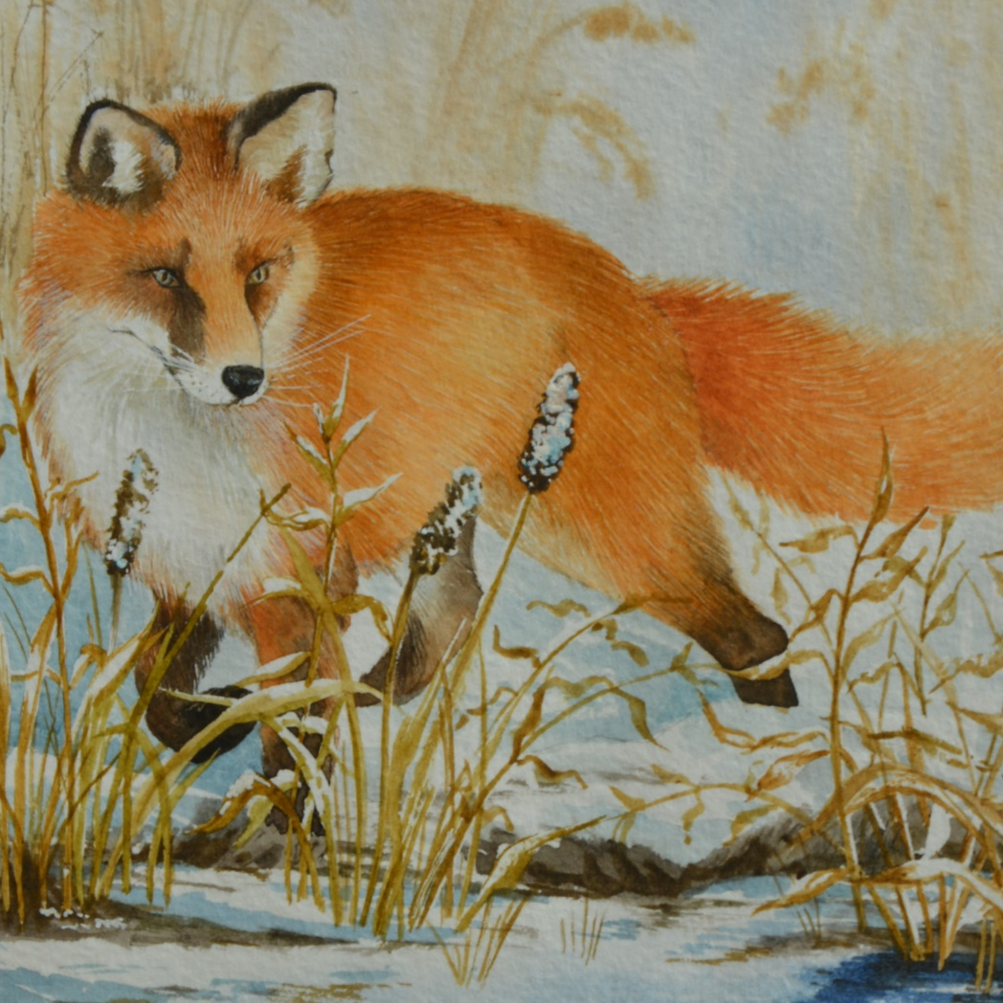
Составим синквейн
1. Существительное
2. Два прилагательных
3. Три глагола
4. Предложение из четырёх слов.
5. Синоним
Лиса.
Хитрая, злая.
Бегает, охотится, хватает.
И на хитрую лису капкан стоит.
Дикий зверь.

Slide 19
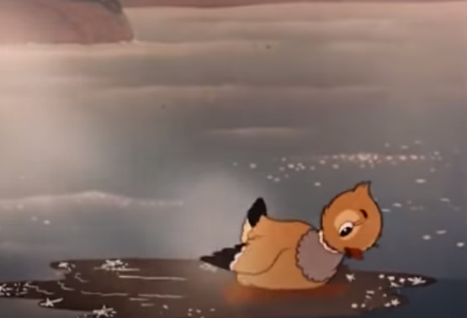
Составим синквейн
Уточка.
Больная, беззащитная.
Болеет, грустит, боится
Храбрость – половина спасения.
Дикая птица.
Лиса.
Хитрая, злая.
Бегает, охотится, хватает.
И на хитрую лису капкан стоит.
Дикий зверь.

Slide 20
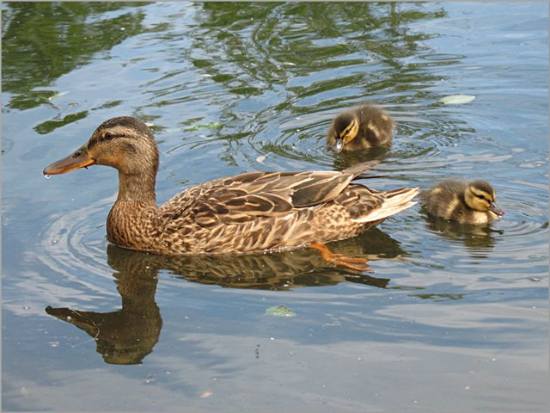
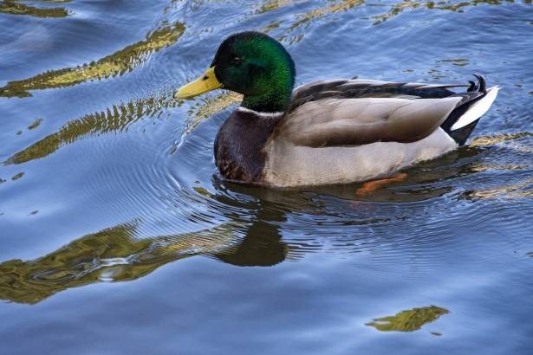
1. СТАРАЯ УТКА.
2. Ласковая, заботливая.
3. Любит, сочувствует, переживает.
4. Судьба бывает горькой и жестокой.
5. Мама.

Slide 21
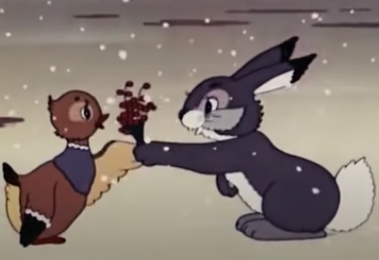
Серой Шейке нужно бороться за жизнь. Нужно быть стойкой и сильной.
Хватит ли у неё сил, у одной противостоять холодной зиме?
Кто поддерживал её в тяжёлую минуту?

Slide 22
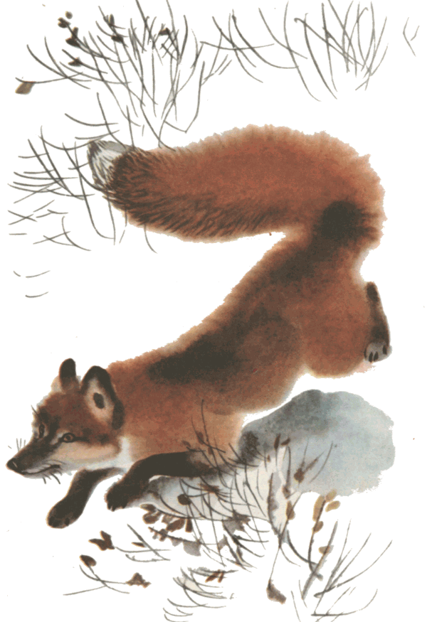
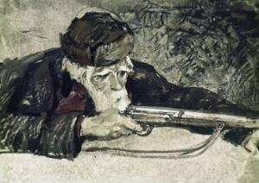
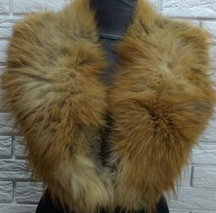
Словарная работа
подкрасться- yashirincha
положить за пазуху- qo‘yniga solmoq
ползёт- sudralmoq
попорчено- shikastlangan
прицеливался- nishonga oldi
лисий воротник- tulki yoqasi

Slide 23
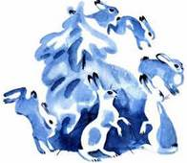
Дело было утром. Заяц выскочил покормиться и поиграть с другими зайцами. Мороз был здоровый, и зайцы грелись, поколачивая лапку о лапку. Хотя и холодно, а все-таки весело.

Slide 24
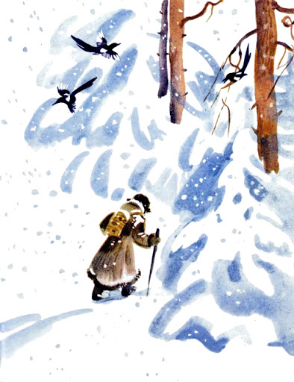
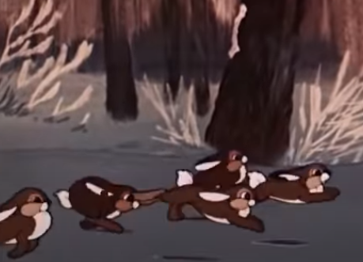
— Братцы, берегитесь! – крикнул кто-то.
На опушке леса стоял старичок охотник, который подкрался на лыжах совершенно.
“Эх, теплая старухе шуба будет”, – соображал он, выбирая самого крупного зайца.
Он даже прицелился из ружья, но зайцы его заметили и кинулись в лес, как сумасшедшие.

Slide 25
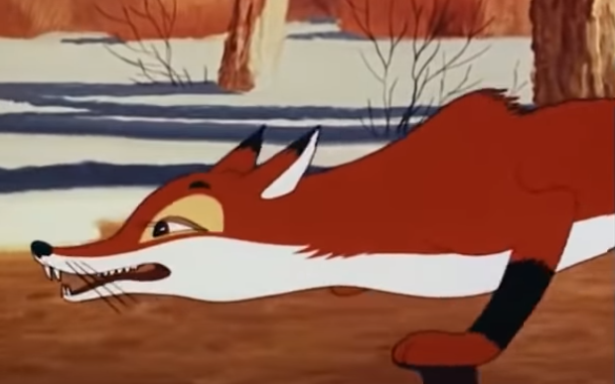
— Эх, старуха, старуха, убежала наша шуба! – думал он вслух. – Ну, вот отдохну и пойду искать другую…
Сидит старичок, горюет, а тут, глядь, Лиса по реке ползет, – так и ползет, точно кошка.
— Вот так штука! – обрадовался старичок. – К старухиной-то шубе воротник сам ползет… Видно, пить захотела, а то, может, и рыбки вздумала половить…

Slide 26

— Вот так штука! – ахнул старичок, разводя руками. – В первый раз вижу, как Лиса в утку обратилась. Ну, и хитер зверь.
Старичок долго прицеливался. Наконец грянул выстрел. Сквозь дым от выстрела охотник видел, как что-то метнулось на льду, а когда добежал до реки, то только развел руками, – воротника как не бывало, а в реке плавала одна перепуганная Серая Шейка.

Slide 27
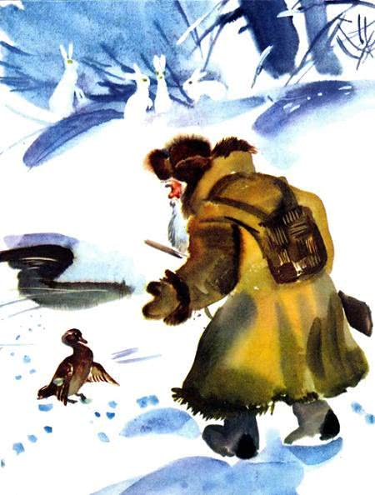
— Дедушка, Лиса убежала, – объяснила Серая Шейка.
— Убежала? Вот тебе, старуха, и воротник к шубе… Что же я теперь буду делать, а? А ты, глупая, зачем тут плаваешь?
— А я, дедушка, не могла улететь вместе с другими. У меня одно крылышко попорчено…
— Ах, глупая, глупая… Да ведь ты замерзнешь тут или Лиса тебя съест! Да…

Slide 28
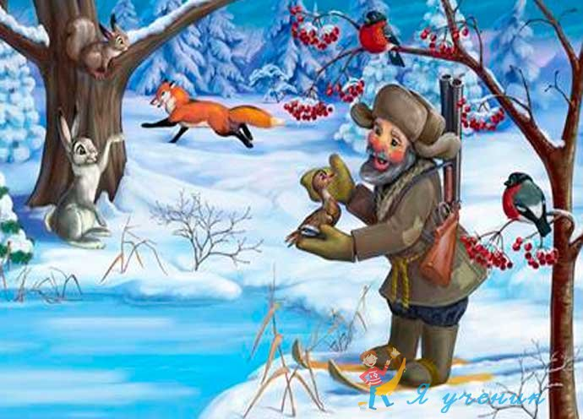
Старичок подумал-подумал, покачал головой и решил:
— А мы вот что с тобой сделаем: я тебя внучкам унесу. Вот-то обрадуются… Так я говорю? Вот то-то, глупая…
Старичок взял Серую Шейку из воды и положил за пазуху.
А старухе я ничего не скажу, – соображал он, направляясь домой. – Пусть ее шуба с воротником вместе еще погуляет в лесу. Главное: внучки вот как обрадуются…”

Slide 29
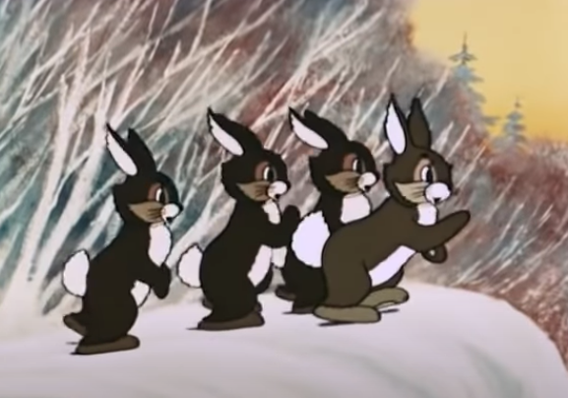
Зайцы все это видели и весело смеялись. Ничего, старуха и без шубы на печке не замерзнет.

Slide 30
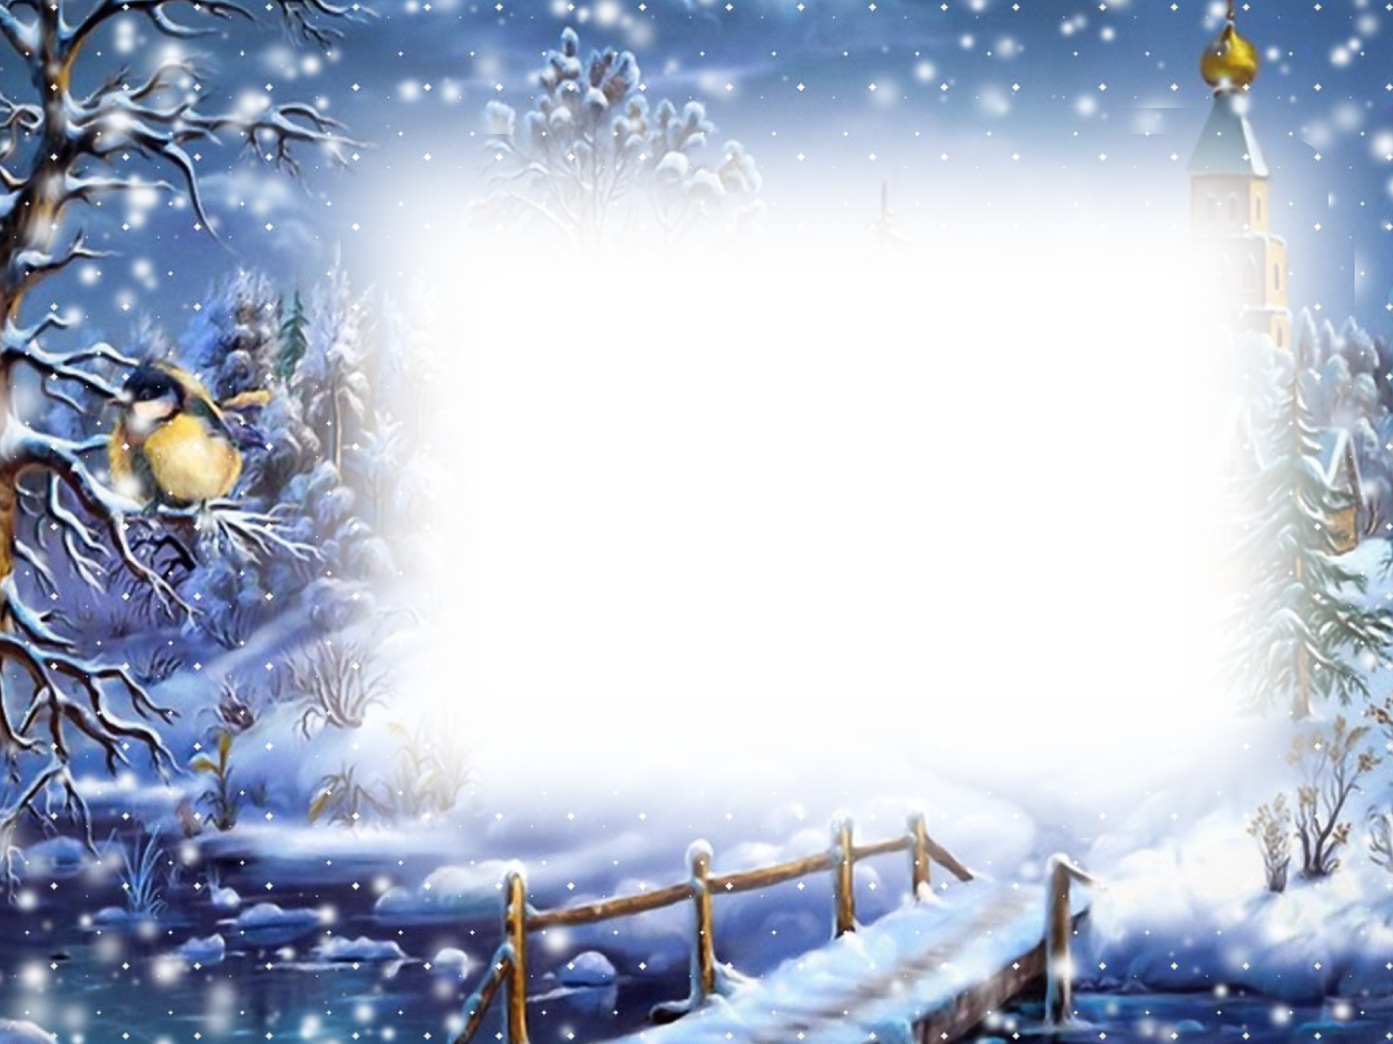
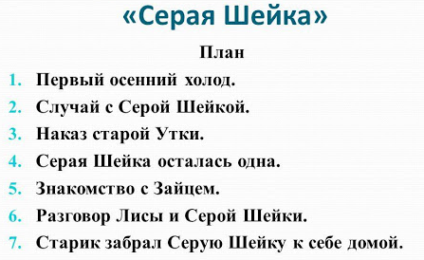

Slide 31
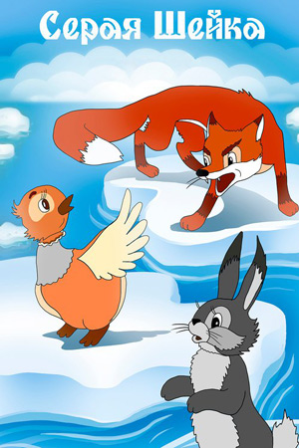
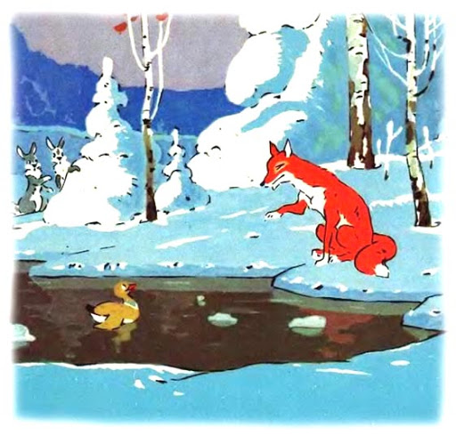
Герои сказки. Какие они?
Серая Шейка – молодая уточка со сломанным крылом, добрая и наивная.
Лиса – злая, коварная, очень терпеливая хищница.
Заяц – веселый, но трусливый и беззащитный, друг Серой Шейки.
Селезень и Утка – родители Серой Шейки.
Охотник – добрый старик, пожалевший уточку.

Slide 32
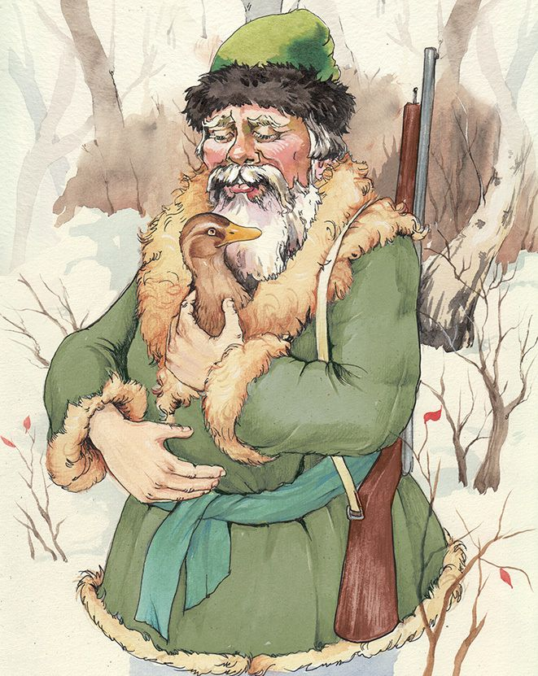
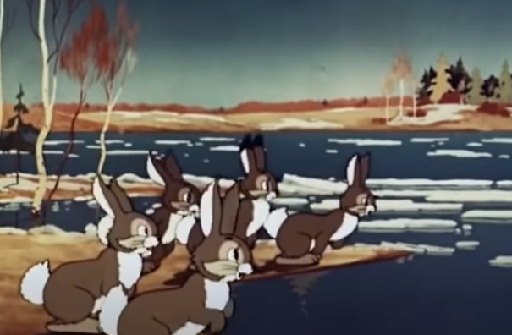
Старик
Добрый, старый.
Охотится, помогает, спасает.
Красна старость не годами, а делами.
Старый человек.

Slide 33
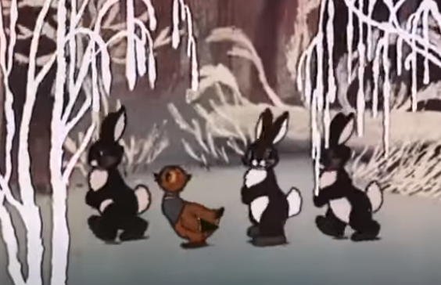
Пословицы, поговорки и выражения сказки
Вера в себя – первый шаг к спасению.
Хорошо то, что хорошо кончается.

Slide 34
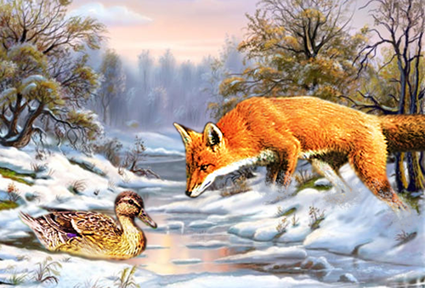
Никогда не сдаваться, бороться, искать выход из самой сложной ситуации. А когда его нет, нужно просто поверить в чудо, и оно обязательно произойдет. Такова главная мысль сказки Серая Шейка – немного грустной, но очень доброй.

Slide 35

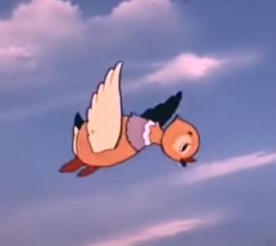
Задание для самостоятельной работы
Прочитать сказку до конца.
Ответить письменно на вопросы . Стр.175,178.
Нарисовать иллюстрации к сказке.

Slide 36


Спасибо
за внимание!

